Slide 1
Исповедники XX века
Иеросхимонах Сампсон (Сиверс)

Slide 3
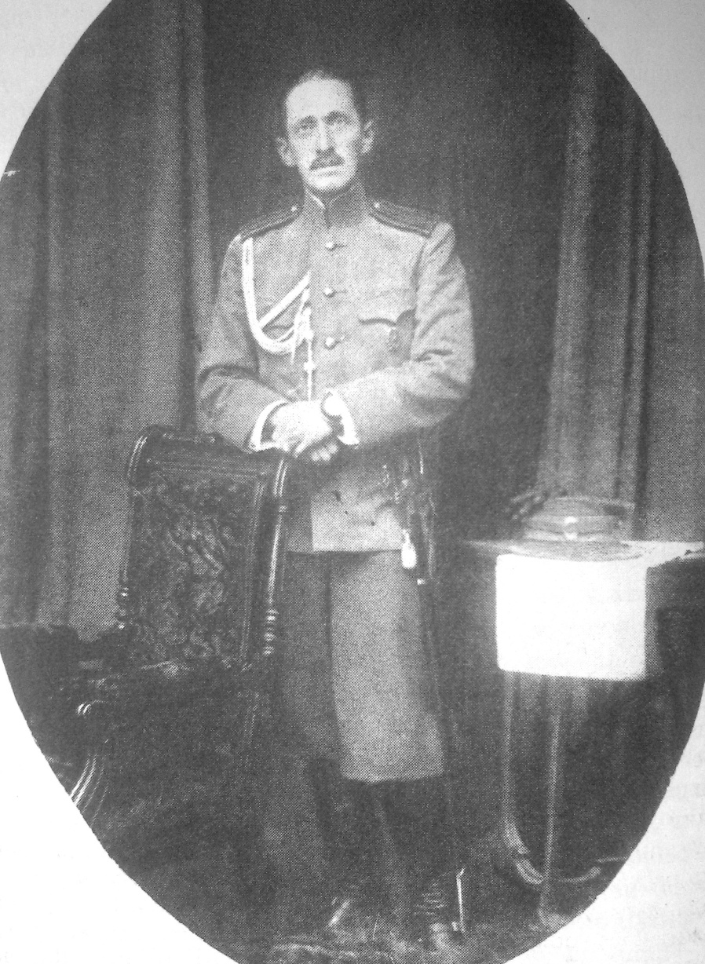

Slide 9
Именно в этот храм тайком забегал юный Эдуард.

Slide 10
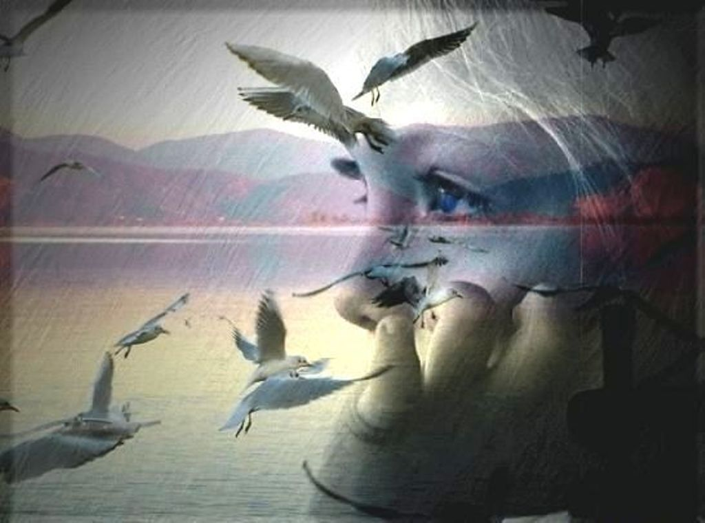

Slide 12
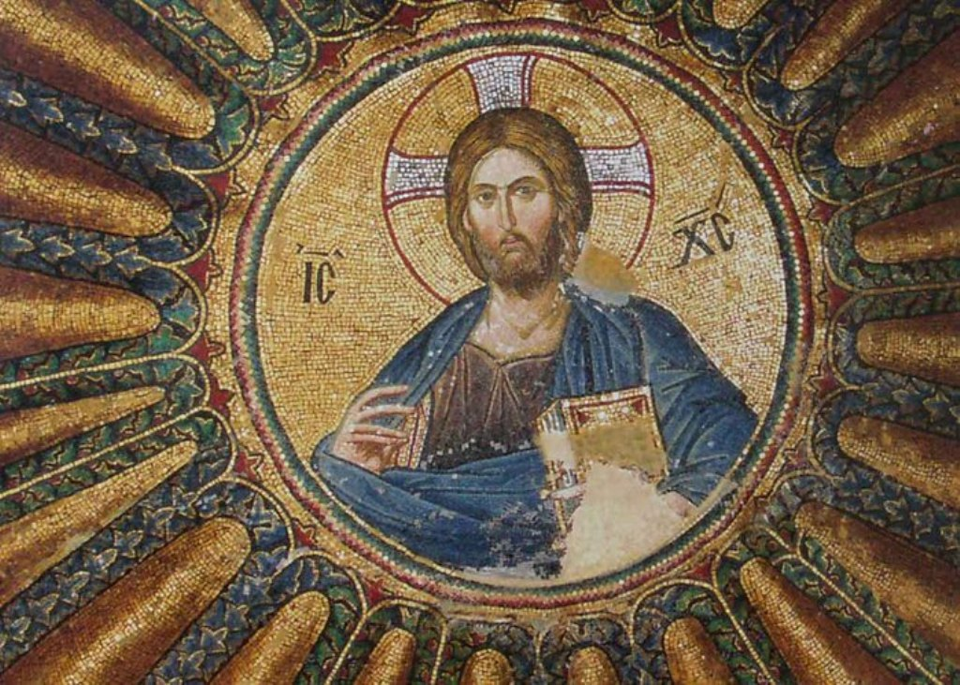

Slide 22
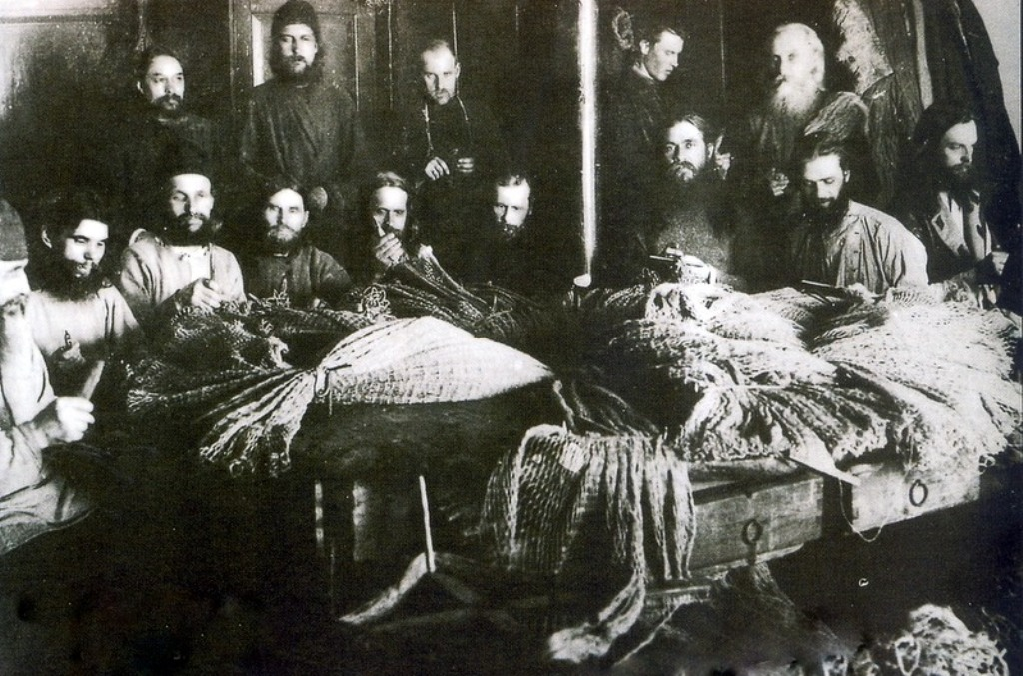

Slide 56
"Мой Судия"- так батюшка называл этот образ Спасителя.
Скончался перед ним.

